Slide 1
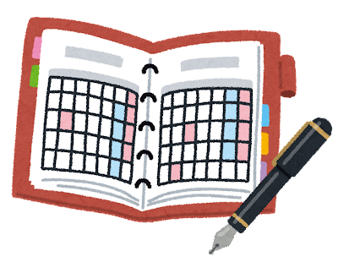
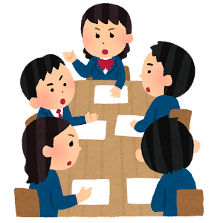
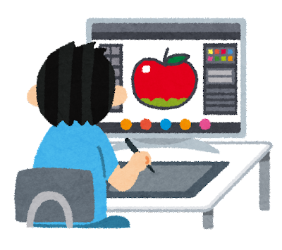
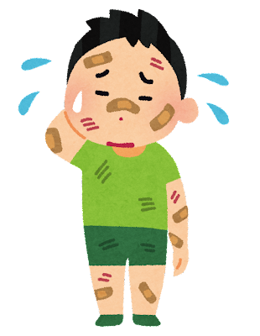
基本情報
年組番（4桁）＿＿＿＿＿氏名＿＿＿＿＿＿＿＿＿＿
分野・班番号 ＿＿＿＿＿＿＿＿＿＿＿
研究テーマ
研究マスターへの道 シーズン ___
発表会でアピールした研究内容の面白さやその反響
ア 知恵袋
イ 開拓者
ウ チェッカー
エ マネージャー
発表会では研究のこの面白さを聴衆にアピールしたい。
研究に必要な知識・情報を入手し、研究の足掛かりとする。
研究手法や考察などで新たなアイデアによって研究を進める。
自分たちの研究を冷静に見つめ、課題点を多くあぶりだす。
研究の進捗と残り時間を把握し、期限内に研究をまとめきる。
オ 取りまとめ役
カ クリエイター
キ 挑戦者
ク 努力家
生徒間や先生との議論の際に、進行役を務める。
研究の発信に必要な発表要旨、スライドなどを仕上げる。
未知に挑む姿勢を周囲にも認めてもらう。
多少の困難ではへこたれず最後まで完遂する。
1回目 |  |  | 5回目
日付 | 今日、最も力 が入った役割 |  | 日付 | 今日、最も力 が入った役割
今日の働き自慢 |  |  | 今日の働き自慢
2回目 |  |  | 6回目
日付 | 今日、最も力 が入った役割 |  | 日付 | 今日、最も力 が入った役割
今日の働き自慢 |  |  | 今日の働き自慢
3回目 |  |  | 7回目
日付 | 今日、最も力 が入った役割 |  | 日付 | 今日、最も力 が入った役割
今日の働き自慢 |  |  | 今日の働き自慢
4回目 |  |  | 8回目
日付 | 今日、最も力 が入った役割 |  | 日付 | 今日、最も力 が入った役割
今日の働き自慢 |  |  | 今日の働き自慢
自分はこんなところに気を付けて研究を進めたい。
発表までを振り返って自己評価（各行に一つ〇をつける）
一言
 | まだ修行中 | 班の中では 頑張ってる方 | 学年の中でも頑張ってる方
知恵袋
開拓者
チェッカー
マネージャー
取りまとめ役
クリエイター
挑戦者
努力家
課題研究の目標
① 既存の知識をありがたく、そして、正しく使わせてもらう。
② 事実を正しく認識し、自らの考えを上乗せして答えを見出す。
③ 未知を既知にしていく過程を楽しむ。
④ オリジナリティを他者に表明する。
⑤ 自問自答を繰り返し、研究や自分自身の資質・能力の伸びしろを見出す。
⑥ テーマを自分ごととして捉え、何のために進むのかを認識したうえで進む。
⑦ 自らの手で学びの計画を立てる。
⑧ 伸びしろを詰め、研究の深まりや自らの成長を楽しむ。
⑨ チーム内の役割を自ら、もしくは対話の中で見出し、役割を果たす。
⑩ 自分がチームに貢献していることに気づき、他社の貢献も認める。
次の発表では、研究内容のここを改善して、こんな面白さをアピールしたい！

Slide 2
基本情報
年組番（4桁）＿＿＿＿＿氏名＿＿＿＿＿＿＿＿＿＿
分野・班番号 ＿＿＿＿＿＿＿＿＿＿＿
研究テーマ
シーズン1
異学年交流会まで
シーズン2
中間発表まで
発表会でアピールした研究内容の面白さやその反響
研究マスターへの道 シーズン ___
1
ア 知恵袋
イ 開拓者
ウ チェッカー
エ マネージャー
発表内容の要約と質疑応答の記録
牛乳を材料とした生分解性プラスチックの開発
発表会では研究のこの面白さを聴衆にアピールしたい。
研究に必要な知識・情報を入手し、研究の足掛かりとする。
研究手法や考察などで新たなアイデアによって研究を進める。
この矢印で結ばれた
三つが研究の深まり
自分たちの研究を冷静に見つめ、課題点を多くあぶりだす。
研究の進捗と残り時間を把握し、期限内に研究をまとめきる。
牛乳のような身の回りにあるものから、簡便な方法でプラスチックを合成し、実用化に耐えうる材料を開発していることが面白い。
身近な材料から安価で手軽なプラスチックを合成できるようになると、石油に頼らずに生活必需品が作れるようになり、環境問題に貢献できると思う。
オ 取りまとめ役
カ クリエイター
キ 挑戦者
ク 努力家
生徒間や先生との議論の際に、進行役を務める。
研究の発信に必要な発表要旨、スライドなどを仕上げる。
未知に挑む姿勢を周囲にも認めてもらう。
多少の困難ではへこたれず最後まで完遂する。
1回目 |  |  | 5回目
日付 | 今日、最も力 が入った役割 |  | 日付 | 今日、最も力 が入った役割
今日の働き自慢 |  |  | 今日の働き自慢
2回目 |  |  | 6回目
日付 | 今日、最も力 が入った役割 |  | 日付 | 今日、最も力 が入った役割
今日の働き自慢 |  |  | 今日の働き自慢
3回目 |  |  | 7回目
日付 | 今日、最も力 が入った役割 |  | 日付 | 今日、最も力 が入った役割
今日の働き自慢 |  |  | 今日の働き自慢
4回目 |  |  | 8回目
日付 | 今日、最も力 が入った役割 |  | 日付 | 今日、最も力 が入った役割
今日の働き自慢 |  |  | 今日の働き自慢
シーズン1のみ
2回目以降に記入
4/15
ア
シーズン1のみ
2回目以降に記入
自分はこんなところに気を付けて研究を進めたい。
発表までを振り返って自己評価（各行に一つ〇をつける）
一言
初回なので、調べることばかりだったが、論文を5報読んだので、重合反応の具体的なやり方がわかってきた。
 | まだ修行中 | 班の中では 頑張ってる方 | 学年の中でも頑張ってる方
知恵袋 |  | 〇
開拓者 |  | 〇
チェッカー | 〇
マネージャー | 〇
取りまとめ役 | 〇
クリエイター | 〇
挑戦者 | 〇
努力家 |  | 〇
新たなアイデアのヒントとなる情報をたくさん取り入れたい。
ダラダラ調べても時間がかかるだけなので、調べるべきことを見失わないようにして、意味のある調査をする。
調べたことをうまく組み合わせてアイデアを生み出す。
複数
選択可
4/22
ア、イ
家庭学習でたくさん調べてきたのが、ヒントになって、重合反応の反応条件を提案することができた。
課題研究の目標
① 既存の知識をありがたく、そして、正しく使わせてもらう。
② 事実を正しく認識し、自らの考えを上乗せして答えを見出す。
③ 未知を既知にしていく過程を楽しむ。
④ オリジナリティを他者に表明する。
⑤ 自問自答を繰り返し、研究や自分自身の資質・能力の伸びしろを見出す。
⑥ テーマを自分ごととして捉え、何のために進むのかを認識したうえで進む。
⑦ 自らの手で学びの計画を立てる。
⑧ 伸びしろを詰め、研究の深まりや自らの成長を楽しむ。
⑨ チーム内の役割を自ら、もしくは対話の中で見出し、役割を果たす。
⑩ 自分がチームに貢献していることに気づき、他社の貢献も認める。
4/29
次の発表では、研究内容のここを改善して、こんな面白さをアピールしたい！
エ、ク
塗りつぶし部分が個人の資質能力
今日、実験結果を思うように得られなかったが、来週までの放課後に残ってやろうと声を掛けたら、やる事になった。
次のシーズンの最初につなげる

